Slide 1
Java

Slide 2
Operadores aritméticos
Operador | Descrípción
+ | Suma dos valores x + y
- | Resta un valor de otro x - y
* | Multiplicación de dos valores x * y
/ | División de un valor por otro x / y

Slide 3
Operadores aritméticos
Operador | Descripción
% | El Módulo Devuelve el resto de la división x % y
++ | Aumenta el valor de una variable en 1 ++ x
-- | Disminuye el valor de una variable en 1 --x

Slide 4
Condiciones de Java
Java admite las condiciones lógicas habituales de las matemáticas:
Menor que ⇨ a < b
Menor o igual a ⇨ a <= b
Mayor que ⇨ a > b

Slide 5
Condiciones de Java
Java admite las condiciones lógicas habituales de las matemáticas:
Mayor o igual a ⇨ a >= b
Igual a ⇨ a == b
No es igual a ⇨ a != b

Slide 6
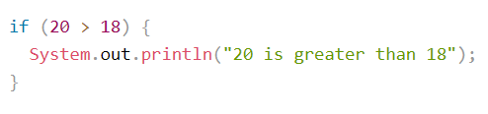
Declaraciones If
Java tiene las siguientes declaraciones condicionales:
If para especificar un bloque de código que se ejecutará, si una condición especificada es verdadera
else para especificar un bloque de código que se ejecutará, si la misma condición es falsa
else if para especificar una nueva condición para probar, si la primera condición es falsa
En el siguiente ejemplo, probamos dos valores para averiguar si 20 es mayor que 18. Si la condición es verdadera, imprima el texto

Slide 7
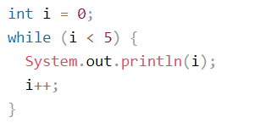
Bucle while
El bucle while recorre un bloque de código siempre que una condición especificada sea verdadera
En el siguiente ejemplo, el código del ciclo se ejecutará una y otra vez, siempre que la variable (i) sea menor que 5

Slide 8
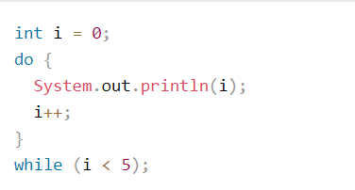
El bucle do / while
El bucle do/while es una variante del bucle while. Este bucle ejecutará el bloque de código una vez, antes de verificar si la condición es verdadera, luego repetirá el bucle siempre que la condición sea verdadera.
El siguiente ejemplo usa un bucle do/while, el bucle siempre se ejecutará al menos una vez, incluso si la condición es falsa, porque el bloque de código se ejecuta antes de que se pruebe la condición

Slide 9
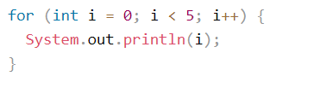
El bucle for
Cuando sepa exactamente cuántas veces desea recorrer un bloque de código, use el bucle for en lugar de un bucle while
El siguiente ejemplo imprimirá los números del 0 al 4:
Establece una variable antes de que comience el ciclo (int i = 0)

Slide 10
El bucle for
Cuando sepa exactamente cuántas veces desea recorrer un bloque de código, use el bucle for en lugar de un bucle while
El siguiente ejemplo imprimirá los números del 0 al 4:
Define la condición para que se ejecute el ciclo (i debe ser menor que 5), si la condición es verdadera el ciclo comenzará de nuevo, si es falsa el ciclo terminará.

Slide 11
El bucle for
Cuando sepa exactamente cuántas veces desea recorrer un bloque de código, use el bucle for en lugar de un bucle while
El siguiente ejemplo imprimirá los números del 0 al 4:
Aumenta un valor (i ++) cada vez que se ejecuta el bloque de código en el bucle.

Slide 12
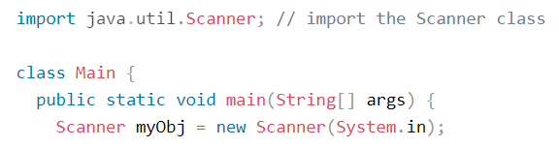
Entrada de usuario de Java
La clase Scanner se usa para obtener la entrada del usuario y se encuentra en el java.util paquete.
Para usar la clase Scanner, cree un objeto de la clase y use cualquiera de los métodos disponibles que se encuentran en la Scanner documentación de la clase.

Slide 13
Tipos de entrada
Método | Descripción
nextBoolean() | Lee un valor booleano del usuario
nextByte() | Lee un valor de byte del usuario
nextDouble() | Lee un valor doble del usuario
nextFloat() | Lee un valor flotante del usuario

Slide 14
Tipos de entrada
Método | Descripción
nextInt() | Lee un valor int del usuario
nextLine() | Lee un valor de cadena del usuario
nextLong() | Lee un valor largo del usuario
nextShort() | Lee un valor corto del usuario

